Slide 1
ATTACCO ACUTO DI GLAUCOMA
Paolo Tassinari

Slide 2
No financial interest

Slide 3
Chiusura d’angolo primaria ( PAC ): apposizione dell’iride sul trabecolato con sua chiusura ed incremento della IOP. Può essere asintomatica
Se acuta→ sintomatica (APAC)
→ formazione sinechie angolari →
Glaucoma primario ad angolo chiuso ( PACG): l’incremento della IOP si associa a danni del nervo ottico e riduzione campimetrica

Slide 4
GLAUCOMA PRIMARIO AD ANGOLO CHIUSO
In ciascun livello di blocco può esserci una componente di ciascuno dei livelli che lo precedono. Il trattamento appropriato diventa più complesso per ciascun livello di blocco, poichè può richiedere i trattamenti per livelli inferiori di blocco.
( R. Ritch, M. B Shields, T. Krupin. Angle closure glaucoma. In: The glaucomas 2nd edn. Mosby. 801- 840).
I : Blocco pupillare
II : Blocco a livello del corpo ciliare
III: Blocco a livello del cristallino
IV: Blocco correlato alla pressione posteriore sul cristallino

Slide 5
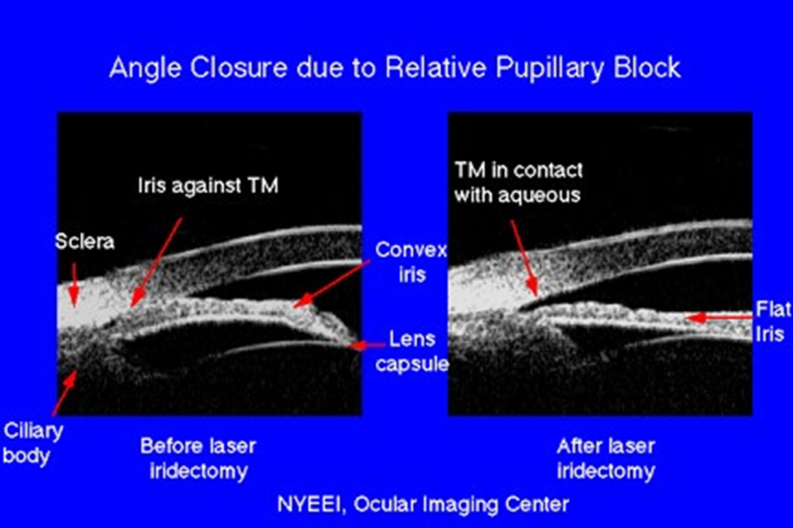
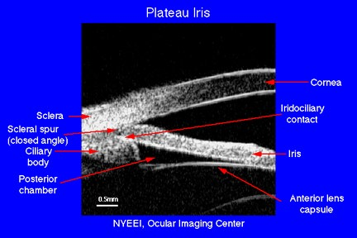
MECCANISMI DI GLAUCOMA AD ANGOLO CHIUSO
I: Blocco pupillare
A. Blocco pupillare relativo
B. Chiusura d’angolo indotta
da miotici
C. Sinechie posteriori
1. Cristalloide anteriore
2. Lenti intraoculari
3. Vitreocortex anteriore
II: Iride a plateau
A: Iride a plateau vera
B: Pseudoplateau
(cisti iridee o ciliari)

Slide 6
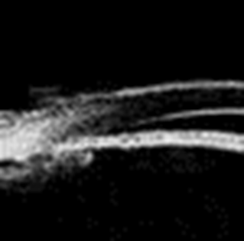
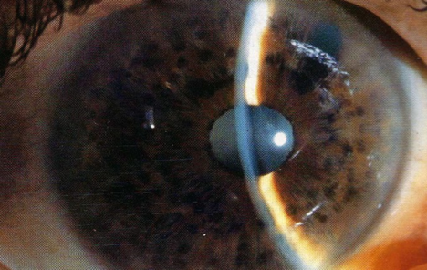
MECCANISMI DI GLAUCOMA AD ANGOLO CHIUSO
III: Blocco indotto dal cristallino
A: Cristallino intumescente (facomorfico)
B: Cristallino sublussato anteriormente
1. Trauma
2. Sindrome esfoliativa
3. Disordini ereditari
C: Da farmaci
IV: Glaucoma maligno
A: Fachico
B: Afachico
C: Pseudofachico
D: Associato ad altre condizioni
1. Fotocoagulazione panretinica
2. Piombaggio sclerale
3. Occlusione della vena centrale retinica
4. Tumori intraoculari
5. Proliferazioni retrolenticolari
6. Effusioni uveali
Cristallino intumescente

Slide 7
EPIDEMIOLOGIA
Il glaucoma primario ad angolo chiuso insorge circa nel 5-8% di tutti i pazienti con glaucoma e in meno dello 0,6% della popolazione generale
Importanti differenze razziali:
> Frequenza nel continente asiatico (4-6 %) e africano (2-3 %) < Frequenza nel continente europeo (0,1- 0,6%)

Slide 8
FATTORI DI RISCHIO
Età avanzata (cataratta-intumescenza lente/facilitato blocco pupillare) L’incidenza aumenta in soggetti al di sopra dei 58 anni di età
Ipermetropia (occhio piccolo)
Sesso femminile: è colpito 3 volte più spesso del sesso maschile
Familiarità
5 Midriasi (blocco pupillare/angolare):
Da farmaci: in genere il blocco pupillare si produce non durante l’induzione farmacologica della midriasi ma durante il periodo di recupero.
Da buio
Da stati di eccitazione (ipertono simpatico), es. traumi o altre patologie dolorose.

Slide 9
Farmaci a rischio
Adrenergici simpaticomimetici: Pseudoefedrina, Fenilefrina o Neosinefrina (sintomatici)
Parasimpaticolitici (atropina)
Antiparkinson
Antistaminici: antagonisti H1 selettivi
Anoressizzanti (amfetamine)
Farmaco antimuscarinico antiasmatico:possono ridurre il deflusso dell' umor acqueo.
Associazione tra Ipratropio e Salbutamolo(adrenergico ß2 selettivo),che aumenta la sintesi dell' umore acqueo.
Antidepressivi triciclici (amitriptilina,paroxetina, sertralina…) possiedono effetti anticolinergici.Vanno somministrati con cautela in persone con glaucoma ad angolo stretto o comunque occludibili.

Slide 10
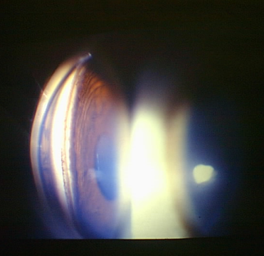
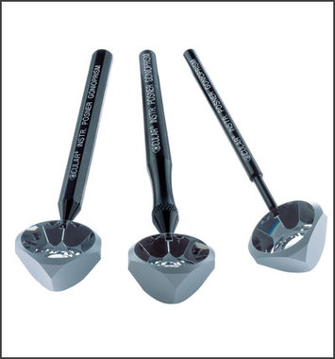
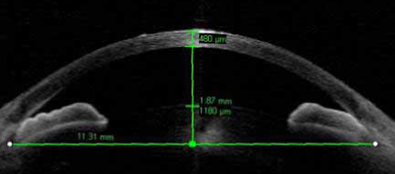
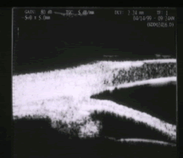
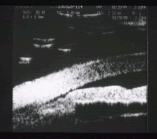
DIAGNOSI
Esame obiettivo
Tonometria di Goldman ( 50-80 mmHg)
Gonioscopia ad indentazione (apposizione o sinechie)
Test di Van Herick
Oct segmento anteriore
UBM

Slide 11
CARATTERISTICHE CLINICHE
IOP elevata (50-80 mmHg), calo acuità visiva, edema corneale, CA ipoprofonda o assente, media midriasi, pupilla ipo- areagente alla luce, congestione venosa, iniezione pericheratica, glaukomfleken, papilla edematosa con emorragiole a fiamma peripapillari o escavata, bradicardia- aritmia.
Visione annebbiata, aloni intorno alle luci, dolore, cefalea frontale, nausea e vomito, palpitazioni, crampi addominali.

Slide 12
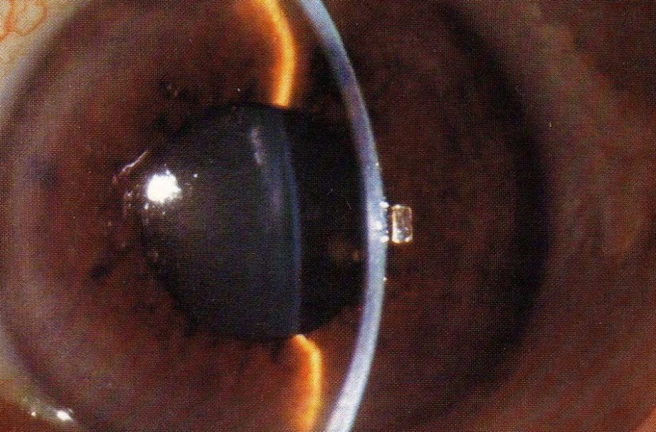
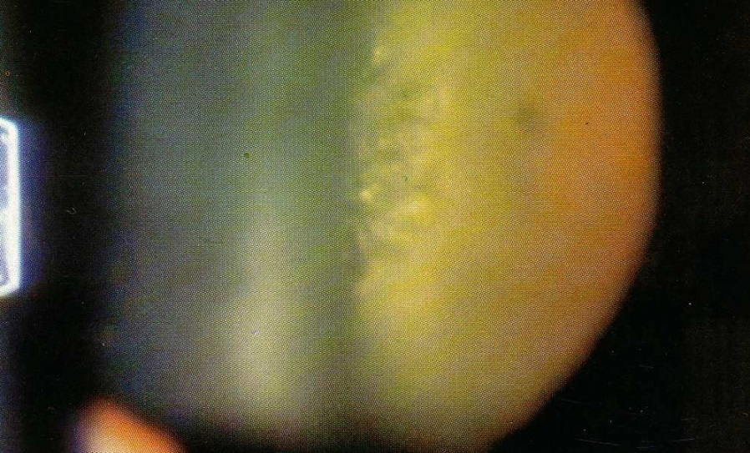
Glaucoma ad angolo chiuso con iride a convessità anteriore
Glaukomfleken

Slide 13
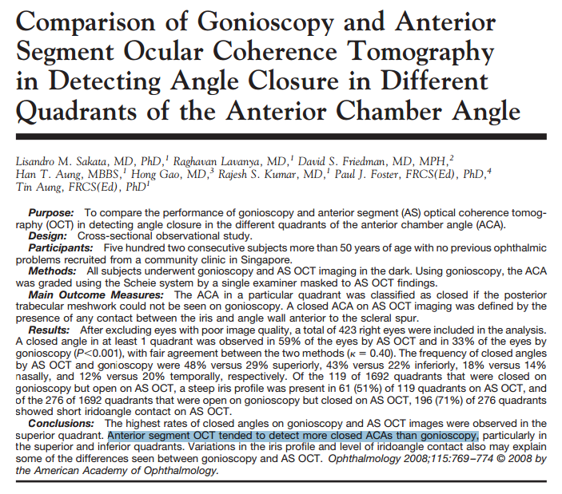

Slide 14
Test di Van Herick

Slide 15
SCOPO DEL TRATTAMENTO
- ridurre l’incremento acuto della IOP (cercando pertanto di limitare le sequele ischemiche)
- rimuovere gli elementi responsabili del blocco pupillare ( per ridurre il rischio di apposizione irido trabecolare)
- trattare l’eventuale innalzamento residuo della IOP causato da disfunzione permanente del trabecolato
( Saw SM, Gazzard G, Friedman D. Interventions for angle closure glaucoma. Ophthalmology 2003; 110: 1869- 79)

Slide 17
TERAPIA
ß bloccante x2 + brimonidina x2 entro 30 minuti
Acetazolamide 250mg x2
Mannitolo 250- 500cc al 18%
Desametasone topico
Pilocarpina 2-4% se < 50 se > 50 NO
Medica
Iridectomia chirurgica
Trabeculectomia
Facoemulsificazione
Paracentesi
Vitrectomia
Chirurgica
Parachirurgica
Iridotomia laser (YAG - Argon)
Iridoplastica laser

Slide 18
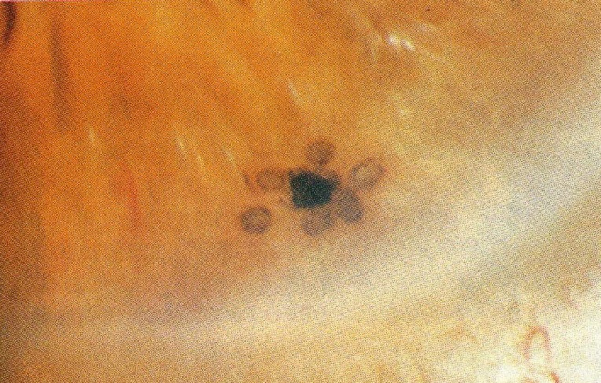
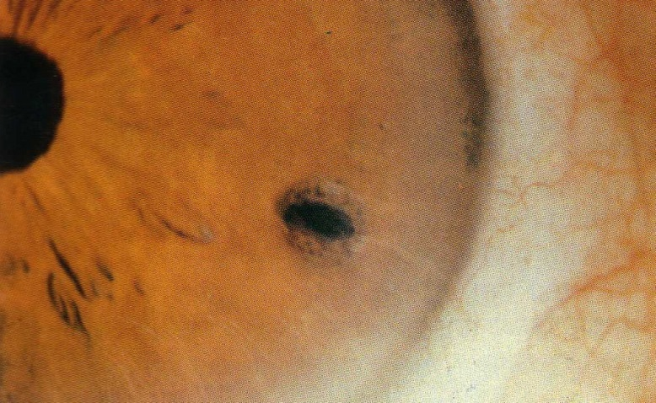
IRIDOTOMIA YAG- laser
Rappresenta la procedura terapeutica di prima scelta dopo la terapia medica nel trattamento del glaucoma acuto da blocco pupillare
( R. Ritch, M. B Shields, T. Krupin. Angle closure glaucoma. In: The glaucomas 2nd edn. Mosby. 801- 840)

Slide 19
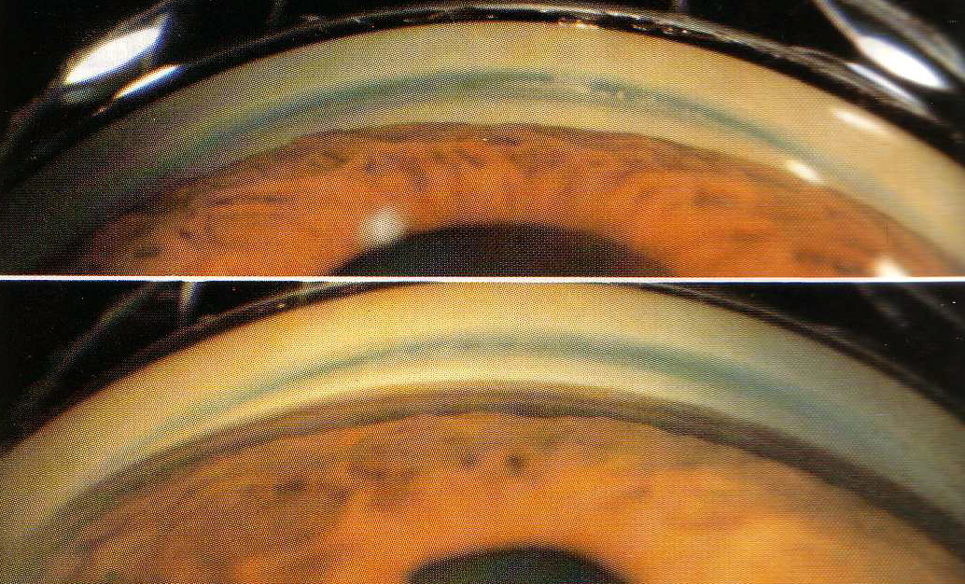
IRIDOTOMIA YAG- laser
Determina riapertura dell’angolo camerulare in assenza di sinechie anteriori periferiche nei 2/3 dei casi
Inefficace nell’iride a plateau

Slide 20
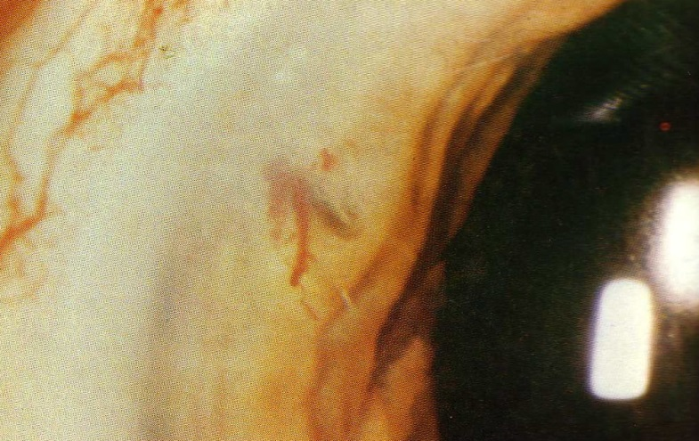
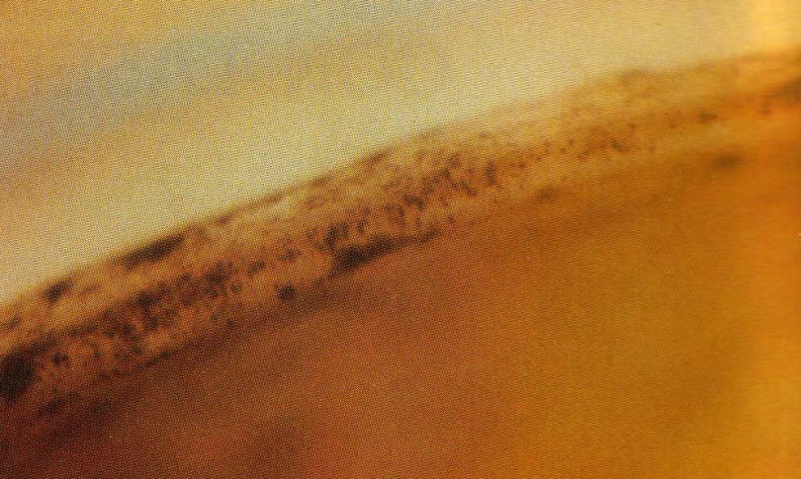
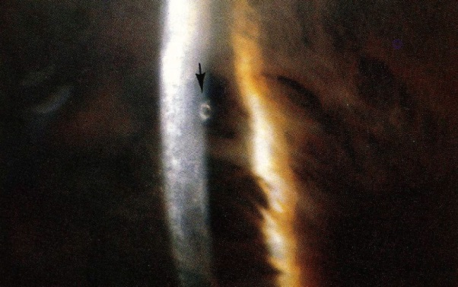
IRIDOTOMIA YAG- laser
Complicanze
Incremento IOP 30%
Emorragie 20%
Iriti 11%
Sinechie post 7%
Alterazioni corneali 4%
Danno alla capsula del cristallino (raro)
Sindrome da effusione coroideale in nanoftalmo (poster AAO)

Slide 21
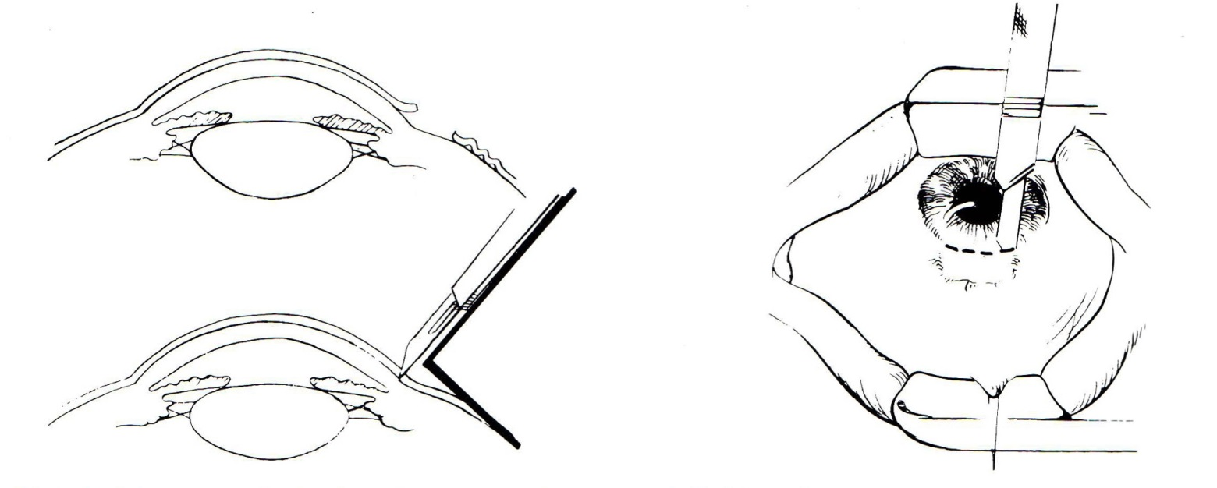
IRIDECTOMIA CHIRURGICA PERIFERICA
Von Graefe nel 1857 fu il primo ad effettuare un iridectomia chirurgica nel trattamento del glaucoma acuto
( Von Graefe A: Ueber die iridectomie bei glaucom und uber den glaucomatosen process, Graefes Arch Clin Exp Ophthalmol 3: 456, 1857).

Slide 22
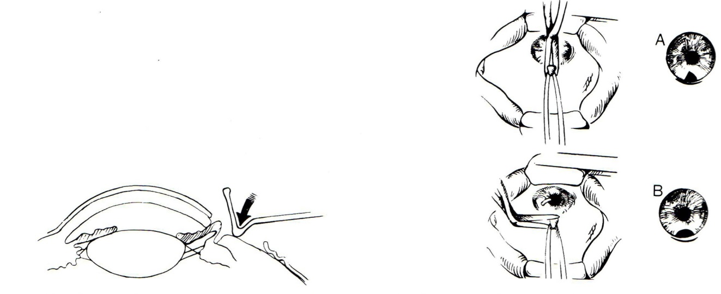
IRIDECTOMIA CHIRURGICA PERIFERICA

Slide 23
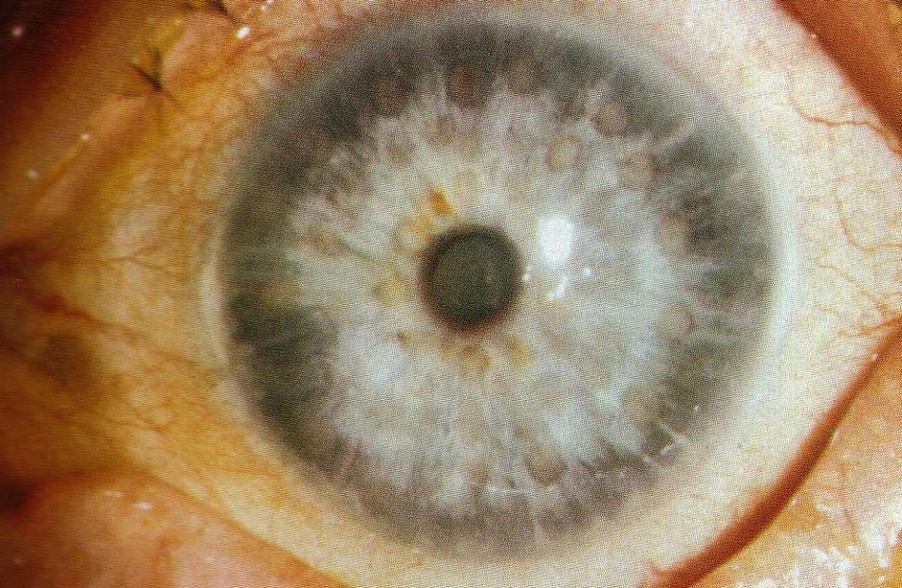
IRIDOPLASTICA ARGON LASER
- Nel caso di ripetute apposizioni irido angolari in presenza di un’iridotomia pervia
(Ritch R: Argon laser peripheral iridoplasty: an overview, J Glaucoma 1: 206, 1992)
- Indicazione: iride a plateau
- Finalità: modificare il profilo dell’iride periferica
- No farmaci sistemici
- Decremento IOP + rapidamente
- Se l’attacco acuto non si risolve con i farmaci
- Permette una migliore iridotomia laser
- Rischio di formazione di sinechie periferiche

Slide 24
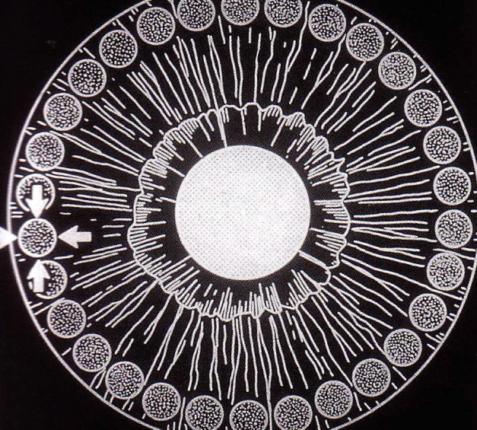
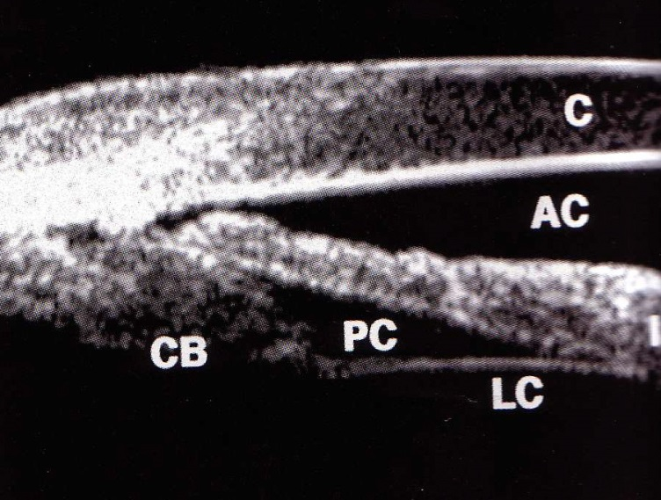
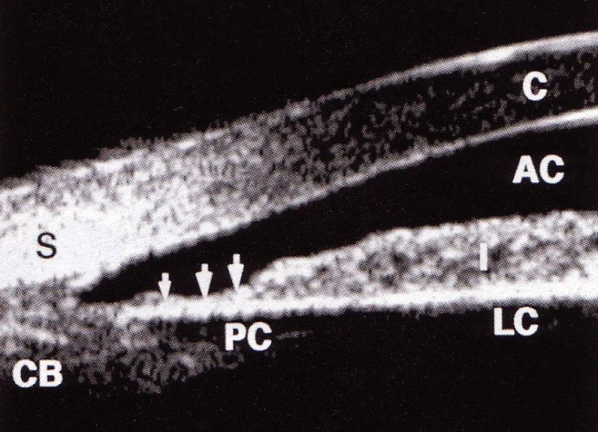
IRIDOPLASTICA ARGON LASER
La procedura consiste nel creare un anello di spot ( 500 μm, 0,5 sec. , 200- 400 mW) in maniera circumferenziale sull’iride periferica allo scopo di contrarre lo stroma irideo tra il sito di impatto e l’angolo determinando l’approfondimento della C.A.
(York K, Ritch R, Szmyd LJ: Argon laser peripheral iridoplasty: indications, techniques, and results, Invest Ophthalmology Vis Sci 25: 94, 1984).

Slide 25
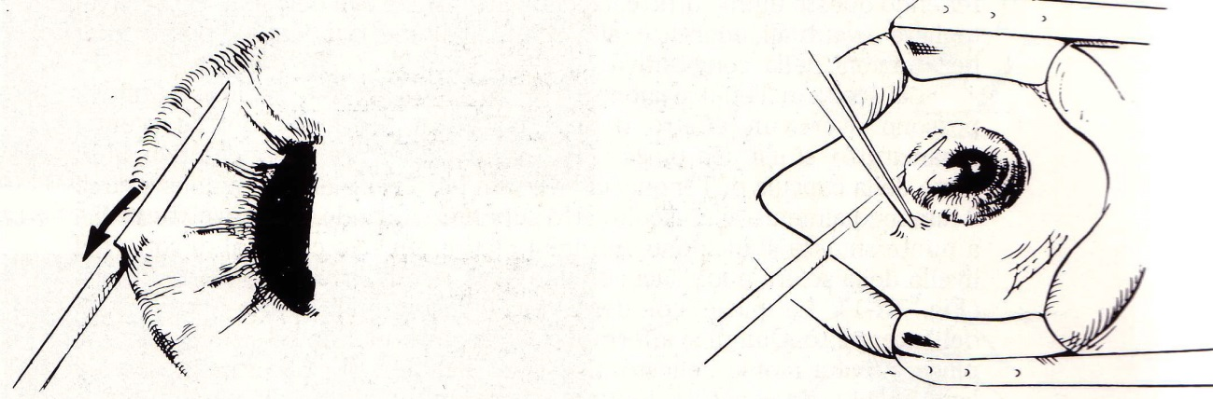
PARACENTESI
Può ridurre la pressione intraoculare e la sintomatologia algica nei pazienti in cui l’iridotomia YAG- laser non è possibile per l’edema corneale
Il rapido controllo della PIO riduce il danno ischemico dei tessuti oculari e il rischio di formazione di sinechie angolari
(Lam D. Efficacy of immediate anterior chamber paracentesis in PACG. Ophthalmology 2002)

Slide 26
TRABECULECTOMIA
- Percentuale di successo più bassa rispetto al glaucoma primario ad angolo aperto per la presenza di sinechie angolari
Tecnica inficiata dall’elevato livello pressorio e dallo stato di infammazione oculare
Valutare dispositivi valvolari

Slide 27
FACOEMULSIFICAZIONE
Presenta effetti positivi sulla configurazione della C.A determinandone un suo ampliamento
Indicata in caso di intumescenza del cristallino
Riduce i livelli di IOP di circa 10. 2 mmHg nella prima settimana post- intervento
riduzione di 6,4 mmHg ad 1 anno

Slide 28
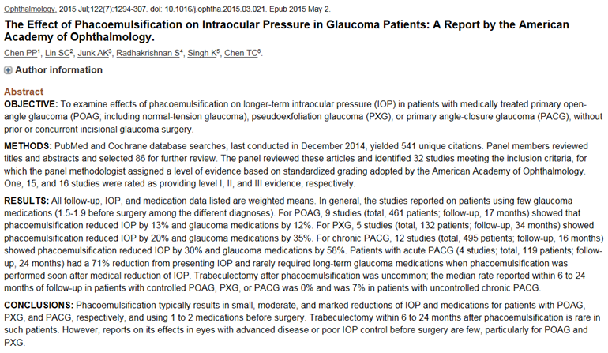
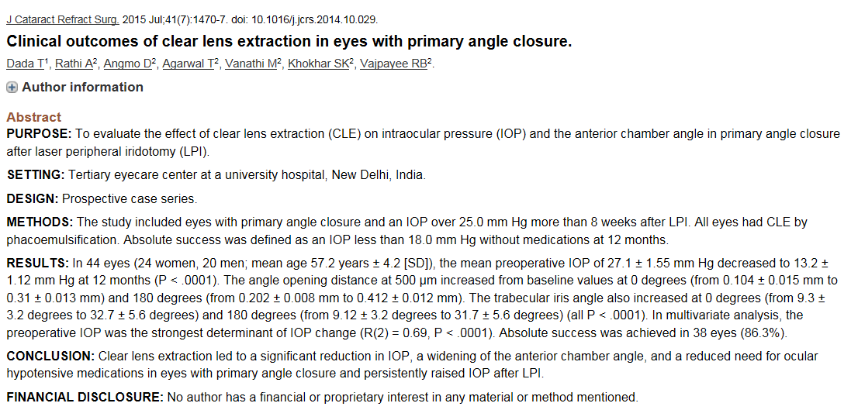
FACOEMULSIFICAZIONE
- RIDUZIONE IOP 30%
- AUMENTATA PROFONDITA’ DELLA C.A
- RIDUZIONE DEL NUMERO DI COLLIRI 58%

Slide 29
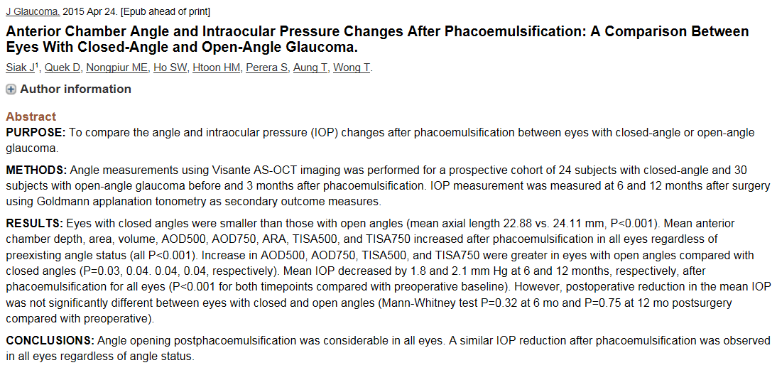
FACOEMULSIFICAZIONE
- Apertura dell’angolo misurata all’ OCT dopo facoemulsificazione

Slide 30
PROFILASSI dell’ OCCHIO ADELFO
L’efficacia dell’iridotomia laser o dell’iridectomia chirurgica periferica è risultata essere sovrapponibile negli occhi di pazienti che avevano sviluppato AAC nell’occhio controlaterale (90%)
(Schwenn O, Sell F e al. Prophylactic Nd : YAG laser iridotomy versus surgical iridectomy: a randomized, prospective study. Ger J Ophthalmol 1995; 4: 374- 9)

